Slide 1
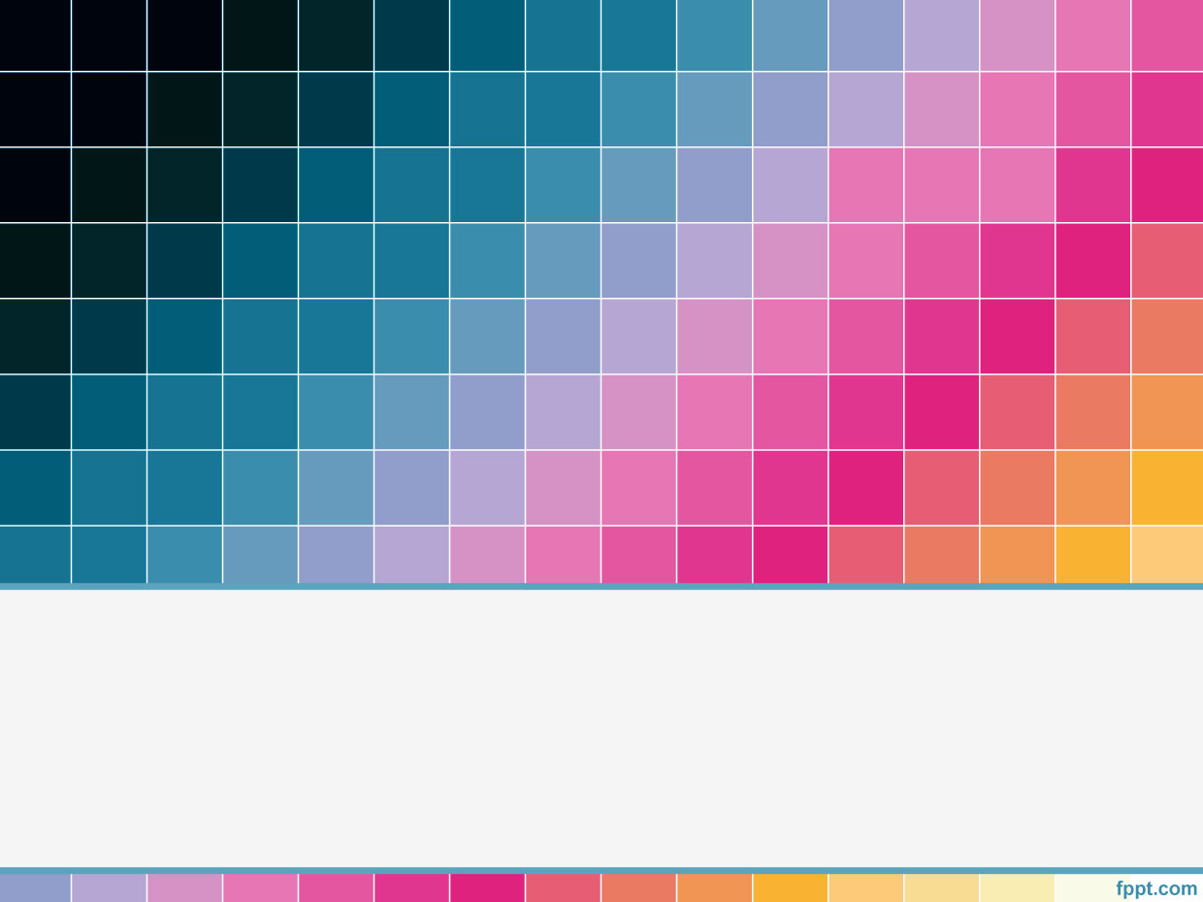
Penaksiran Parameter
Rata-rata, Proporsi, Simpangan Baku

Slide 2
Sampling
Nilai Statistik digunakan untuk menyimpulkan parameter dari populasi → menggambarkan perilaku populasi
Populasi
Sensus
Parameter
Sampel
Pengambilan Sampel secara acak
Sampling
Statistik
Harapannya sampel akan merepesentasikan keadaan dari populasi yang diamati

Slide 3
Contoh Kasus
CJW sebuah perusahaan jasa internet ingin mengukur tingkat kepuasan pelanggan terhadap pelayanan yang diberikan oleh bagian customer service. Setiap bulan dikirimkan kuesioner secara acak ke pelanggan yang telah berlangganan pada bulan sebelumnya. Nilai yang diberikan antara 0 – 100. Dari sampel yang didapatkan diolah. Rata-rata nilai kepuasan pelanggan digunakan untuk mengukur kualitas pelayanan.

Slide 4
Dari histori data diasumsikan bahwa standar deviasi dari populasinya 20. Dari 100 orang pelanggan yang diambil diperoleh rata-rata tingkat kepuasan adalah 82. Nilai rata-rata ini digunakan untuk mengukur rata-rata tingkat kepuasan dari seluruh pelanggan.
Maka dapat digunakan selang interval untuk menaksir/mengestimasi rata-rata tingkat kepuasan seluruh pelanggan CJW

Slide 5
Parameter & Statistik yang diamati
Nilai yg diamati | Parameter | Statistik
Rata-rata | μ | x
Simpangan Baku/SD | σ | s
Proporsi | π | p=x/n
Sejauh mana nilai statistika yang diambil akan merepresentasikan nilai parameter dari populasi
penaksiran titik
penaksiran interval

Slide 6
PENAKSIRAN TITIK
Parameter Populasi
Ditaksir
Titik Sampel
Untuk menaksir → tentukan suatu nilai tunggal yang mendekati nilai parameter tersebut.
Penaksir yang baik adalah: unbiased (tak berbias) dan efisien.

Slide 7
PENAKSIRAN INTERVAL
Kekurangan penaksiran titik → kecil kemungkinan menaksir parameter secara tepat.
Lebih baik menaksir parameter menggunakan interval → harapannya nilai parameter yang sebenarnya ada di dalam interval tersebut.
Iterval ini disebut taksiran interval

Slide 8
ISTILAH PENAKSIRAN INTERVAL
Selang kepercayaan → interval antara dua nilai, dimana dipercaya nilai parameter sebuah populasi terletak dalam interval tersebut
Koefisien kepercayaan / derajat kepercayaan
0 < < 1. Nilai yang digunakan bergantung pada persoalan yang dihadapi dan berapa besar si peneliti ingin yakin dalam membuat pernyataan. Nilai yang biasa digunakan adalah 0.95 atau 0.99

Slide 9
TAKSIRAN INTERVAL RATA-RATA
Populasi berukuran N dengan rata-rata µ dan simpangan baku . Akan ditaksir parameter µ. Dibutuhkan nilai-nilai statistik sampel dengan ukuran sampel n .
Taksiran Interval untuk µ dengan diketahui dan derajat kepercayaan sebesar
Taksiran Interval untuk µ dengan tidak diketahui dan derajat kepercayaan sebesar

Slide 10
TAKSIRAN INTERVAL RATA-RATA
DENGAN DIKETAHUI
Dengan
Merupakan batas bawah taksiran
Merupakan batas atas taksiran
Contoh soal:
Sebuah perusahaan memproduksi bohlam yang umurnya mengikuti distribusi normal dengan simpangan baku 40 jam. Bila suatu sampel acak 30 bohlam mencapai rata-rata 780 jam. Tentukan taksiran interval rata-rata umur bohlam dengan kepercayaan 96 %

Slide 11
TAKSIRAN INTERVAL RATA-RATA
DENGAN TIDAK DIKETAHUI
dengan
Contoh :
Sebuah perusahaan kayu ingin mengetahui rata-rata waktu yang dibutuhkan hingga daerah yang dicat itu kering. Untuk itu diambil 15 daerah yang berukuran sama, lalu ke 15 daerah itu dicat. Ternyata rata-ratanya mencapai 60 menit dan simpangan bakunya 4,5 menit. Diketahui pula lama daerah yang dicat mengikuti distribusi normal. Tentukan taksiran interval µ dengan derajat keyakinan 95%

Slide 12
TAKSIRAN INTERVAL PROPORSI
Perhatikan suatu populasi binom berukuran N dimana terdapat proporsi untuk peristiwa A yang ada dalam populasi. Sebuah sampel acak berukuran n diambil, misal terdapat x peristiwa A dalam sampel sehingga proporsi sampel untuk peristiwa A adalah , dengan koefisien keyakinan sebesar , maka taksiran interval untuk proporsi adalah:

Slide 13
Taksiran interval proporsi :
dengan q = 1-p
Contoh soal :
Dari suatu sampel acak 500 orang yang makan siang di sebuah restoran selama beberapa hari jumat, diperoleh informasi 150 orang yg menyukai makanan laut. Tentukan selang kepercayaan 95% bagi proporsi sesungguhnya orang yang menyukai makanan laut untuk makan siangnya pada hari jumat di restoran ini.

Slide 14
TAKSIRAN SIMPANGAN BAKU
Untuk menaksir simpangan baku digunakan taksiran varians yaitu:
Taksiran simpangan baku tinggal diakarkan kedua batas atas dan bawahnya
Sebuah sampel acak berukuran 30 telah diambil dari populasi yang berdistribusi normal dengan simpangan baku . Diketahui varians sampelnya 7,8. Dengan derajat kepercayaan 95% tentukan taksiran untuk simpangan baku populasinya

Slide 15
TAKSIRAN INTERVAL
SELISIH RATA-RATA
Misalkan terdapat dua buah populasi, kedua-duanya berdistribusi normal. Rata-rata dan simpangan bakunya masing-masing dan untuk populasi pertama, dan untuk populasi kedua. Dari masing-masing populasi diambil sampel acak secara independen. Maka taksiran interval untuk selisih rata-rata dibagi menjadi beberapa kasus

Slide 16
Kasus Menaksir Selisih Rata-rata
dan nilainya diketahui
dan nilainya tidak diketahui
dan nilainya diketahui

Slide 17
TAKSIRAN SELISIH RATA-RATA DAN .
Jika kedua populasi mempunyai dan nilainya diketahui
Jika kedua populasi mempunyai dan nilainya tidak diketahui
Dengan

Slide 18
Jika dan besarnya diketahui/tidak diketahui
Contoh :
1. Perusahaan A memproduksi bola lampu SINAR. Dalam hal ini, akan dilihat masa hidup bola lampu itu secara terus menerus sampai padam. Dari hasil produksi diambil sampel acak sebanyak 50 buah dengan rata-rata masa hidup 430 jam. Simpangan baku populasi 38 jam.
Perusahaan B memproduksi lampu TERANG. Dengan perlakuan yang sama diambil sampel acak sebanyak 70 buah dengan rata-rata hidup 410 jam dan simpangan baku populasi 30 jam. Tentukan taksiran interval untuk selisih dua rata-rata yang sebenarnya dari masa hidup kedua lampu tsb dengan derajat keyakinan 95%
Hanya hampiran

Slide 19
Soal
2. Pabrik rokok memproduksi rokok A dan dilihat kadar nikotin didalamnya. Dari hasil produksi diambil sampel acak sebanyak 25 batang dan rata-rata kadar nikotinnya 4 mg dengan simpangan baku 0.8 mg. Selain rokok A diproduksi juga rokok B, dari hasil produksi diambil sampel acak sebanyak 20 batang dan rata-rata kadar nikotinnya 3.4 mg dengan simpangan baku 1 mg. jika kedua sampel tersebut berasal dari populasi normal dengan variansi yang sama maka tentukan taksiran interval untuk selisih dua rata-rata yang sebenarnya dari kadar nikotin dengan derajat keyakinan sebesar 95 %

Slide 20
TAKSIRAN INTERVAL SELISIH PROPORSI
Contoh :
Dua sampel acak yang satu terdiri dari 500 pemudi dan 700
pemuda yang mengunjungi sebuah pameran telah diambil.
Ternyata dari sampel acak tersebut 325 pemudi dan
400 pemuda menyukai pameran tersebut.
Tentukan interval kepercayaan 95% untuk perbedaan proporsi
pemuda dan pemudi pengunjung pameran dan menyukainya.

Slide 21
UKURAN SAMPEL
Untuk menaksir rata-rata oleh maka ukuran sampel adalah:
Sedangkan untuk menaksir proporsi

Slide 22
Contoh
Akan ditaksir rata-rata lamanya mahasiswa dalam menyelesaikan ujian. Dengan derajat kepercayaan 95% tentukan berapa jumlah sampel yang harus diambil jika perbedaan rata-rata waktu menyelesaikan ujian dari populasi mahasiswa dengan sampel yang diambil tidak lebih dari 0.05 menit dan simpangan baku populasinya 0.5 menit.

